Slide 1
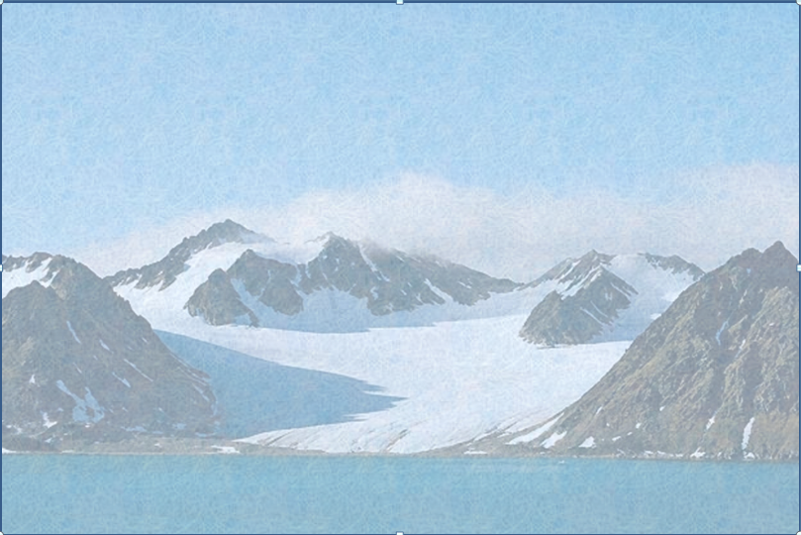
2D 게임 프로그래밍 중간 발표
2015182043 태영찬

Slide 2
1.게임 컨셉
북극에 갇힌 펭귄의 북극 탈출!
좌, 우, 점프 이동으로 장애물을 피해
남극으로 귀환하라!

Slide 3
2.개발 범위
내용 | 범위
맵 | 1라운드 배경, 맵 구현
캐릭터 조작 | 좌우 이동 및 대기상태, 점프 상태 구현
애니메이션 | 캐릭터 이동 애니메이션 및 점프 애니메이션 구현

Slide 4
3.계획 대비 현재 진행 상황
내용
1주차 - 키입력 | 계획 | 캐릭터 이동 및 점프
 | 결과 | 캐릭터의 좌, 우 이동과 점프 애니메이션 및 동작 구현
2주차 - 충돌체크 | 계획 | 캐릭터와 장애물간의 충돌체크
 | 결과 | 장애물 미구현으로 추가 리소스 작업.
3주차 – 맵 | 계획 | 1라운드 맵 구현
 | 결과 | 첫번째 라운드 맵 구현

Slide 5
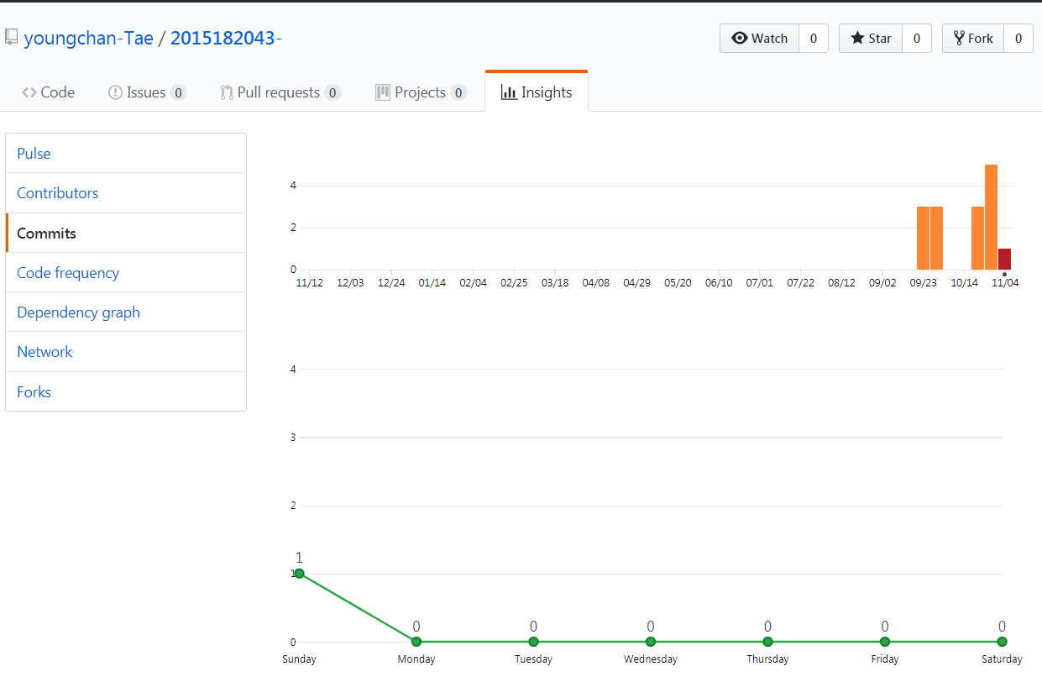
4.Github commit

